Slide 1
B树
B树

Slide 2
动态查找结构
动态的m路查找树
现在我们所讨论的m路查找树多为可以动态调整的多路查找树，它的一般定义为：
一棵m路查找树, 它或者是一棵空树, 或者是满足如下性质的树：
  根最多有 m 棵子树, 并具有如下的结构：
n, A₀, ( K₁, A₁ ), ( K₂, A₂ ), ……, ( K_{n}, A_{n} )
其中，A_{i} 是指向子树的指针，0 ≤ i ≤ n < m；K_{i} 是关键码，1 ≤ i ≤ n < m。 K_{i} < K_{i+1}, 1 ≤ i < n。

Slide 3
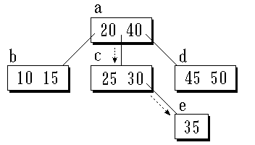
  在子树 A_{i} 中所有的关键码都小于 K_{i+1}，且大于 K_{i}，0 < i < n。
  在子树 A_{n} 中所有的关键码都大于K_{n}；
  在子树 A₀ 中的所有关键码都小于 K₁。
  子树 A_{i} 也是 m 路查找树，0 ≤ i ≤ n。
一棵3路查找树的示例（查找35）

Slide 4
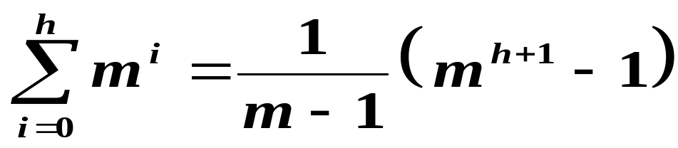
AVL树是2路查找树。如果已知m路查找树的度 m和它的高度 h, 则树中的最大结点数为
(等比级数前 h 项求和)
每个结点中最多有 m-1 个关键码，在一棵高度为 h 的 m 路查找树中关键码的最大个数为 m^{h+1}-1。
  对于高度 h=2 的二叉树，关键码最大个数为7；
  对于高度 h=3 的3路查找树，关键码最大个数为 3⁴-1 = 80。

Slide 5
提高查找树的路数 m，可以改善树的查找性能。对于给定的关键码数 n，如果查找树是平衡的，可以使 m 路查找树的性能接近最佳。下面我们将讨论一种称之为B-树的平衡的 m 路查找树。在B-树中我们引入“失败”结点。一个失败结点是当查找值x不在树中时才能到达的结点。

Slide 6
B-树
一棵 m 阶B-树是一棵 m 路查找树，它或者是空树，或者是满足下列性质的树：
  树中每个结点至多有m棵子树；
  根结点至少有 2 棵子树；
  除根结点以外的所有非终端结点至少有 ⎡m/2⎤ 棵子树；
  所有非终端结点中包含下列信息数据 ( n, A₀ , K₁ , A₁ , K₂ , A₂ , … , K_{n} , A_{n} )，其中： K_{i} (i=1,…,n)为关键字，且K_{i} < K_{i+1} , A_{i} (i=0,…,n)为指向子树根结点的指针, n为关键字的个数
  所有的叶子结点（失败结点）都位于同一层。
  事实上，每个结点中还应包含指向每个关键字的记录的指针。

Slide 7
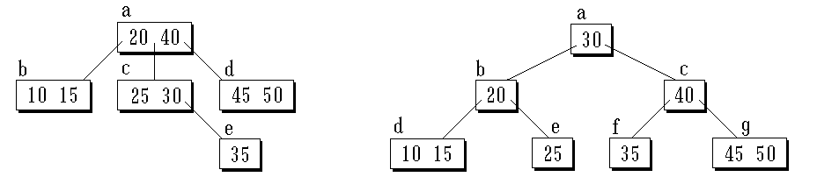
非B-树 B-树

Slide 8
B-树的查找算法
B-树的查找过程是一个顺指针查找结点和在结点的关键字进行查找交叉进行的过程。因此，B-树的查找时间与B-树的阶数m和B-树的高度h直接有关，必须加以权衡。
在B-树上进行查找，查找成功所需的时间取决于关键码所在的层次，查找不成功所需的时间取决于树的高度。如果我们定义B-树的高度h 为失败结点所在的层次，需要了解树的高度h 与树中的关键码个数 N 之间的关系。

Slide 9
高度h与关键码个数 N 之间的关系
设在 m 阶B-树中，失败结点位于第 h +1层。在这棵B-树中关键码个数 N 最小能达到多少？ 从B-树的定义知,
  1层 1 个结点
  2层 至少 2 个结点
  3层 至少 2 ⎡m / 2⎤ 个结点
  4层 至少 2 ⎡m / 2⎤ ² 个结点
  如此类推，……
  h 层 至少有2 ⎡m / 2⎤ ^{h-2}个结点。所有这些结点都不是失败结点。

Slide 10
若树中关键码有 N 个, 则失败结点数为 N +1。这是因为失败一般发生在 K_{i} < x < K_{i+1}, 0 ≤ i ≤ N，设K₀ = -∞，K_{N+1} = +∞。因此，有
N +1 = 失败结点数 =
= 位于第 h+1 层的结点数 ≥ 2 ⎡m / 2⎤ ^{h-1}
N ≥ 2 ⎡m / 2⎤ ^{h-1}-1
反之，如果在一棵 m 阶B-树中有 N 个关键码，则所有非失败节点所在层都小于等于 h，则
h-1 ≤ log _{⎡m / 2⎤} ( (N +1) / 2 )
示例：若B-树的阶数 m = 199，关键码总数 N = 1999999，则B-树的高度 h 不超过
log₁₀₀ 1000000 +1= 4

Slide 11
若B-树的阶数 m = 3，高度 h = 4，则关键码总数至少为 N = 2 ⎡3 / 2⎤ ⁴⁻¹-1 = 15。
m值的选择
Ｂ－树存在磁盘上，每次读入内存一个节点。节点内查找在内存里完成。如果提高B-树的阶数 m，可以减少树的高度，从而减少读入结点的次数，因而可减少读磁盘的次数。
事实上，m 受到内存可使用空间的限制。当 m很大超出内存工作区容量时，结点不能一次读入到内存，增加了读盘次数，也增加了结点内查找的难度。

Slide 12
B-树的插入
B-树是从空树起，逐个插入关键码而生成的。
在B-树，除根节点外每个非失败结点的关键码个数都在 [ ⎡m/2⎤ -1, m-1] 之间。
插入在某个最底层非终端节点开始。如果在关键码插入后结点中的关键码个数超出了上界
m-1，则结点需要“分裂”，否则可以直接插入。
实现结点“分裂”的原则是：
  设结点 A 已有 m-1 个关键码，当再插入一个关键码，结点从中间位置K ⎡m/2⎤分裂，左半部留在A中，右半部分离成一新节点Q， K ⎡m/2⎤升至父节点中，并把其右指针指向新节点Q

Slide 13
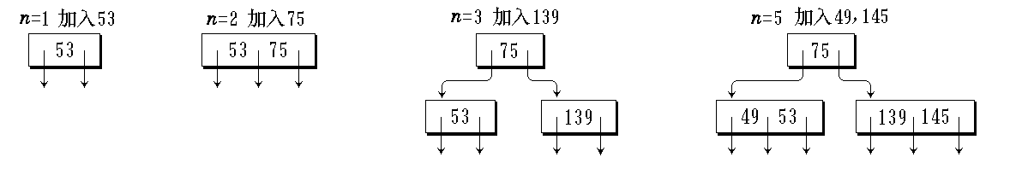
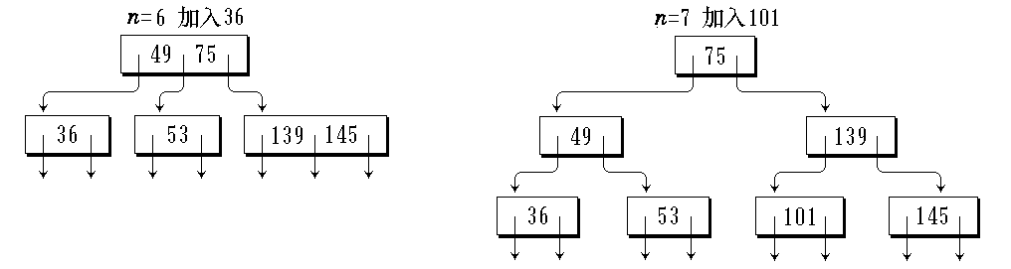
示例：从空树开始逐个加入关键码建立3阶B-树
下页加入101

Slide 14
若设B-树的
高度为h, 那么在自顶向下查找到叶结点的过程中需要进行
h 次读盘。
在插入新关键码时，需要自底向上分裂结点，最坏情况下从被插关键码所在叶结点到根的路径上的所有结点都要分裂。

Slide 15
B-树的插入算法
（省略自学，详见教材244页9.14））

Slide 16
B-树的删除
在B-树上删除一个关键码时，首先需要找到这个关键码所在的结点，从中删去这个关键码。若该结点不是叶结点，且被删关键码为 K_{i}，1 ≤ i ≤ n，则在删去该关键码之后，应以该结点 A_{i} 所指示子树中的最小关键码 x 来代替被删关键码 K_{i} 所在的位置，然后在 x 所在的叶结点中删除 x。
在叶结点上的删除有 3 种情况。
１、被删关键码所在叶结点中关键码个数 n ≥ ⎡m/2⎤ ，则直接删去该关键码并将修改后的结点写回磁盘。

Slide 17
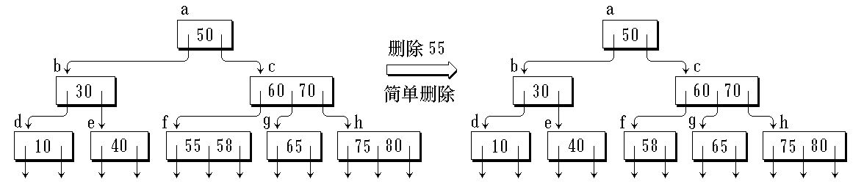
简单删除
删除55

Slide 18
2、被删关键码所在叶结点删除前关键码个数 n = ⎡m/2⎤ -1，若这时与该结点相邻的右兄弟 (或左兄弟) 结点的关键码个数 n ≥ ⎡m/2⎤，则可按以下步骤调整：
  将双亲结点中刚刚大于 (或小于) 该被删关键码的关键码 K_{i} (1 ≤ i ≤ n) 下移补位；
  将右兄弟 (或左兄弟) 结点中的最小 (或最大)关键码上移到双亲结点的 K_{i} 位置；

Slide 19
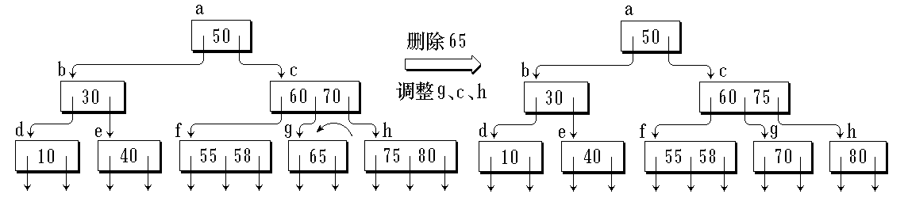
结点联合调整
删除65

Slide 20
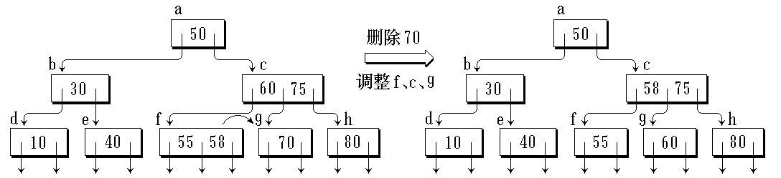
删除70

Slide 21
３、被删关键码所在叶结点删除前关键码个数 n = ⎡m/2⎤ -1，若与该结点相邻的Ai所指的右兄弟 (或左兄弟) 结点的关键码个数 n = ⎡m/2⎤ -1，则必须按以下步骤合并这两个结点。
  删除关键字后，它所在节点中剩余的关键字和指针，加上双亲节点中的关键字Ki一起，合并到Ai所指的兄弟节点中。
  如果因此使双亲节点中的关键字数目小于⎡m/2⎤ -1 ，则依次类推作相应处理。

Slide 22
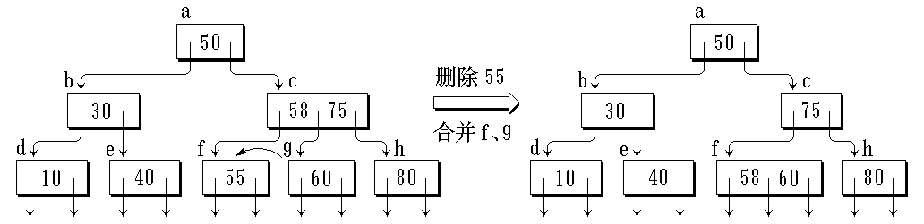
结点合并
删除55

Slide 23
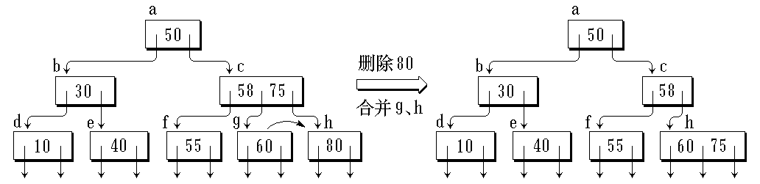
结点合并
删除80

Slide 24

删除50
删除55
非叶结点删除

Slide 25
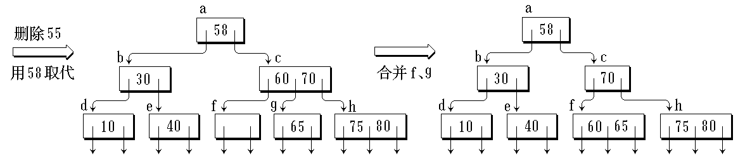
结点合并与调整
删除70

Slide 26
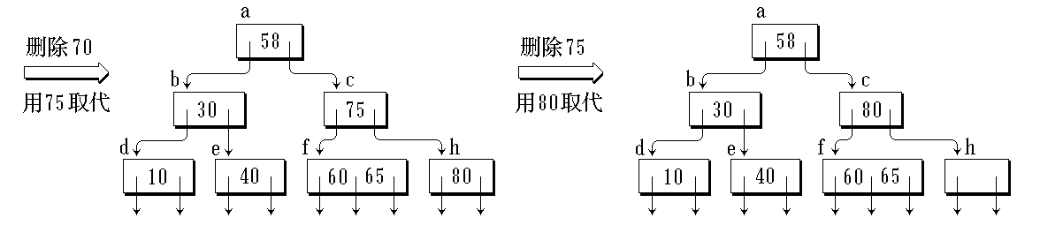
删除75
（也可直接用65取代，结果是一样的）

Slide 27
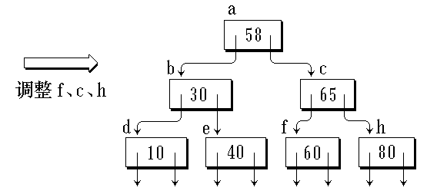

Slide 28
B+树(图见教材246页)
B+树可以看作是B-树的一种变形，在实现文件索引结构方面比B-树使用得更普遍。
一棵m阶B+树和m阶B-树的差异在于：
  树中每个非叶结点可以看成索引部份，节点中仅含有其子树（根节点）中最大（或最小）关键字；
  根结点 (非叶结点) 至少有 2 棵子树。除根结点外，其它的非叶结点至少有 ⎡m/2⎤ 棵子树；有 n 棵子树的非叶结点有 n个关键码。
  所有的叶结点都处于同一层次上，包含了全部关键码及指向相应数据对象存放地址的指针，且叶结点本身按关键码从小到大顺序链接；

Slide 29
在B+树上进行随机查找、插入和删除的过程基本上与B-树类似。只是在查找过程中，如果非叶结点上的关键码等于给定值，查找并不停止，而是继续沿右指针向下，一直查到叶结点上的这个关键码。B+树的查找分析类似于B-树。
B+树的插入仅在叶结点上进行
（B＋树的插入部分自学）。
每插入一个关键码-指针索引项后都要判断结点中的子树棵数是否超出范围。当插入后结点中的子树棵数 n > m1 时，需要将叶结点分裂为两个结点，它们的关键码分别为 ⎡(m1+1)/2⎤ 和 ⎣(m1+1)/2⎦。并且它们的双亲结点中应同时包含这两个结点的最小关键码和结点地址。此后，问题归于在非叶结点中的插入了。

